Slide 1
Introducere în organizarea calculatoarelor și limbaje de asamblare (IOCLA)
Reprezentarea datelor în sistemele de calcul – baze, endianness
Modificat: 18-Nov-21
Notes:
Durata 2h

Slide 2
Cuprins
Date numerice (întregi)
Reprezentarea numerelor în baza 2
Operații cu numere în baza 2
Reprezentarea numerelor în baza 16
Reprezentarea numerelor cu semn
Reprezentarea tipurilor de date de nivel înalt

Slide 3
Suport
Introduction to Assembly Language Programming
Anexa A, fără 4.1-A4.3

Slide 4
Date Numerice (întregi)

Slide 5
Ce reprezentăm cu “date”?
instrucțiuni - prin coduri de instrucțiuni
date
logice: Adevarat/Fals, Închis/Deschis, Pornit/Oprit
numerice: întregi, fracționare, pozitive/negative
alfanumerice: caractere, text
multimedia: sunet, imagine (audio/video)
structuri de date

Slide 6
Date numerice
Tipurile de bază
Caractere, întregi, unele numere fracționare (floating point)
Toate celelalte tipuri existente sunt derivate din tipurile de bază
Tipurile întregi
Numere cu semn sau fără semn
Cele cu semn sunt considerate pozitive
Au reprezentare pe un număr de biți (8, 16, 32, 64 de biți)
Tipurile fracționare
Virgulă fixă sau virgulă mobilă (floating point)
Uzual reprezentare în virgulă mobilă
Vor fi detaliate în capitolul 9

Slide 7
Lungime tipuri de date întregi
signed/unsigned char
lungime 1 octet (8 biti) (arh. pe 32 și 64 de biți)
signed/unsigned short int
2 octeți (16 biți) (arh. pe 32 și 64 de biți)
signed/unsigned int
lungime 4 octeți (32 biți) (arh. pe 32 și 64 de biți)
signed/unsigned long int
lungime 4 octeți (32 biți) (arh. pe 32 de biți)
Lungime 8 octeți 64 de biți) (arh. pe 64 de biți)
signed/unsigned long long int
lungime 8 octeți (64 biți) (arh. pe 32 și 64 de biți)

Slide 8
Numere întregi fără semn
Reprezentare prin simboluri
Modelul de scriere romană a numerelor
LIX = 59
XXXXXIX = 59
Dezavantaj: nu neapărat o reprezentare unică, spațiu mare ocupat
Reprezentare pozițională
Reprezentare unică
Alegerea unei baze de numeratie
În funcție de criterii subiective sau obiective
Ex: în prezent baza 10, fenicienii aveau baza 60, calculatoarele utilizează baza 2

Slide 9
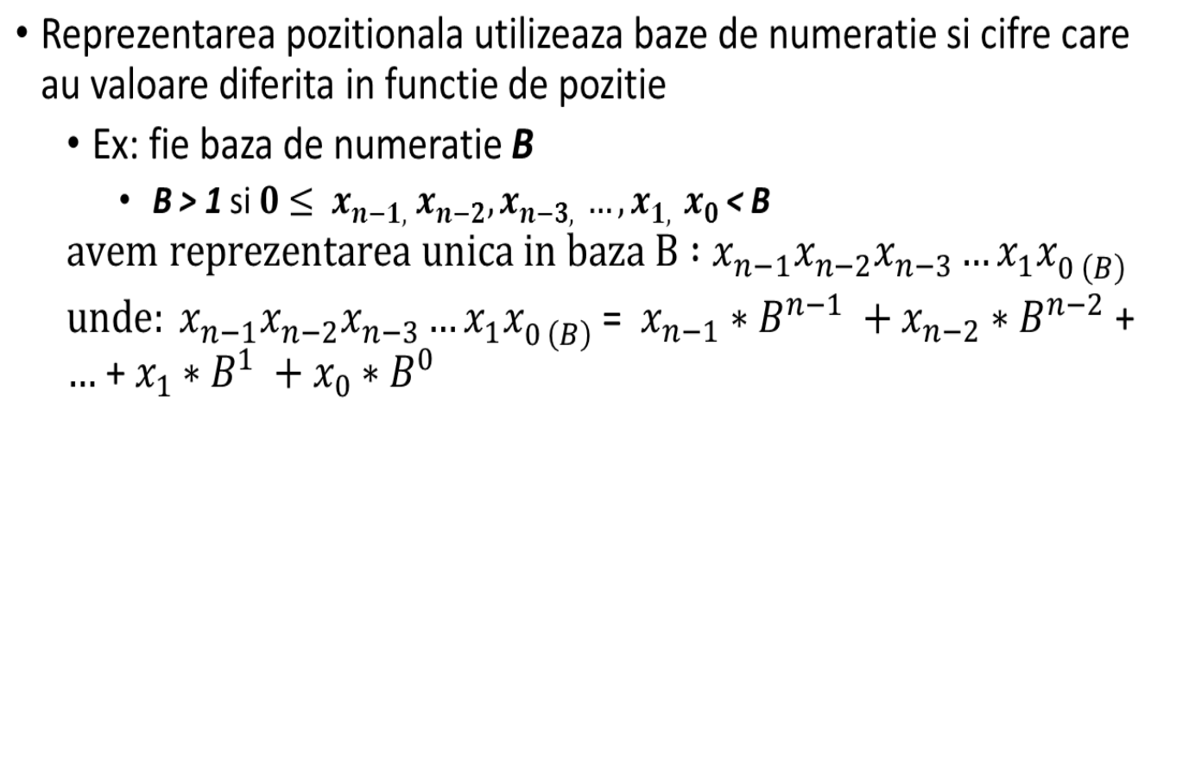
Baze de numerație

Slide 10
Reprezentarea numerelor în baza 10
2891 = 2*10^3 + 8*10^2 + 9*10^1+1
Preferată pentru specificul uman (numărat pe degete)

Slide 11
Reprezentarea numerelor în baza 2

Slide 12
Reprezentarea numerelor în baza 2
Reprezentare binară
Ușor de implementat pe calculator
Două niveluri: închis/deschis, sus/jos
circuite digitale (vezi curs de electronică)
bit = 0 -> bitul nu este sub tensiune
bit = 1 -> este sub tensiune
Bit = Binary Digit

Slide 13
Formate binare de reprezentare
Bit
binary digit
unitatea elementară de informație
starea unui bistabil, sau a unei celule elementare de memorie
Octet (byte)
grup de 8 biți
unitatea elementara de adresare la cele mai multe calculatoare actuale (inclusiv Intel x86)
poate reprezenta o valoare numerică, un caracter (ASCII)

Slide 14
Conversii din baza 2 în baza 10
10111010: 1*2^7 + 0*2^6 + 1*2^5 + 1*2^4 + 1*2^3 + 0*2^2 + 1*2^1 + 0*2^0 = 186
Rapide:
10000000: ?
00100000: ?
00011111: ?
00001111: ?
00001110: ?

Slide 15
Conversii din baza 10 in baza 2
Clasic: se împarte la doi, se reține bitul de rest; apoi se ia câtul, se împarte la 2, etc.
Mai ingineresc: se adună succesiv puteri ale lui 2
200 = 128 + 64 + 8 = 11001000
163 = 128 + 32 + 2 + 1 = 10100011
Rapid:
32: ?
65: ?
15: ?
14: ?

Slide 16
Operații cu numere în baza 2

Slide 17
Operații aritmetice în baza 2
Adunare, scădere, împărțire, înmulțire
Aceleași principii ca la baza 10
Făcute de calculator
Improbabil să fie nevoie să fie făcute de noi
Dacă este cazul, facem conversia înainte și înapoi în/din baza 10

Slide 18
Operatii pe biți
Bitwise operations
Bitwise OR vs. Logical OR
AND
NOT
XOR (Exclusive OR)

Slide 19
Deplasări (shift)
Shift right (SHR)
Shift left (SHL)
shift logic vs. shift aritmetic
clarificăm la numere cu semn
Ce înseamnă SHR N, 2 (shift la dreapta cu 2)?
Ce înseamnă SHL N, 2 (shift la dreapta cu 2)?

Slide 20
Măști de biți
Valori predefinite
Folosite pentru verificare
Fie masca 11110000
Ce înseamnă N & masca? (bitwise AND)
Ce înseamnă N | masca? (bitwise OR)
Ce înseamnă N | 0, N & 0, N & MAX, N | MAX?
Ce înseamnă N ^ N? (eXclusive OR)
Ce înseamnă N ^ 0, N ^ MAX?

Slide 21
Exemple practice de operatii pe biți
Rețelistică (mască de subrețea, adresa de subrețea)
Hărți de biți (bitmaps): pentru spațiu ocupat puțin: gestiunea spațiului liber pe disc
Opțiuni active sau nu: permisiuni Unix pe fișiere
Configurarea perifericelor pentru micro-controllere

Slide 22
Reprezentarea numerelor în Baza 16

Slide 23
Reprezentarea numerelor în baza 16
Numită reprezentare în hexazecimal
Informal: “în hexa”
De ce este utilă?
Formă compactă a reprezentării binare
4 biți formează o cifră hexa (nibble)
0, 1, 2, 3, 4, 5, 6, 7, 8, 9, A, B, C, D, E, F
Reprezentare în ingineria calculatoarelor
0x89AB
89ABh

Slide 24
Scenarii de utilizare reprezentare hexa
Dump hexa pentru date binare
Utilitare precum xxd, hexdump, od
Vizualizare adrese de memorie
Dezasamblare
Debugging
Hardware
Generare date binare
Demo echo, python, perl (pe Linux)

Slide 25
Conversii baza 2 <-> baza 16
2 -> 16
Se iau câte 4 biți și se transformă în nibble
1101: B, 1110: E, 11000101: C5
16 -> 2
Se transformă fiecare nibble în șir de 4 biți
A: 1010, C: 1100, 87: 10000111
Exerciții rapide
11000000 10101000: ?
10010011 00111110: ?
ABCD: ?
9876: ?

Slide 26
Conversii baza 10 <-> baza 16
De obicei are sens pentru numere până în 256
10 -> 16
Se împarte la 16 și se folosesc câtul și restul
190 -> 16*11 + 14 -> 16*B + E -> 0xBE
95 -> 16*5 + 15 -> 16*5 + F -> 0x5F
16-> 10
Înmulțire cu 16 a primei cifre și adunarea ultimeia
AA -> 16*A + A -> 160 + 10 -> 170
CC -> 16*C + C -> 192 + 12 -> 204

Slide 27
Demo în gdb
set $i = 26
p/d $i*2
p/x $i
p/t $i
p/d 0x22
help x
set $j = -11
p/d ($j & 0xff)
demo: add pe byte 11 + 245

Slide 28
Împachetarea datelor (endianness)
LSB: Least Significant Byte
MSB: Most Significant Byte
Little endian: LSB la adresa de memorie cea mai mică
Big endian : MSB la adresa de memorie cea mai mică
Important la transferul de date între sisteme diferite; de ales un format comun
x86: little endian
Internet: big endian

Slide 29
Reprezentare Little Endian
Octeti: 3AH, 33H, 12H
Cuvinte: 1234H, 56ABH, FFFFH
Dublu-cuvinte: 01234567H, 89ABCDEFH
3A
33
12
Adresă: x x+1 x+2 x+3 x+4
34
12
AB
56
FF
FF
Adresă: x x+1 x+2 x+3 x+4 x+5 x+6 x+7
67
45
23
01
EF
CD
AB
89
Adresă: x x+1 x+2 x+3 x+4 x+5 x+6 x+7 x+8 x+9

Slide 30
git clone ...
cd ./demo/chap-04; make
Laboratorul 1, exercițiul 5
Printați pentru fiecare octet și adresa la care se află
Demo în gdb
a db 1, 2, 3, 4, 0xa, 0xb, 0xc, 0xd, 'a', 'b', 'c', 'd'
b dw 0x0102, 0x0304, 0x0a0b, 0x0c0d, 4127, -27714
c dd 0x01020304, 0xabcd6789, 100, -100
Examinare cu x/20xb &a, x/20xh &b, x/20xw &c, etc

Slide 31
Cuvinte cheie
Date întregi
Baze de numerație
Baza 10
Baza 2
Baza 16
Conversii
Endianess
Bit, octet
Operații logice (pe biți)
Mască de biți
Nibble

